Slide 1
ЛЕКЦІЯ 8. УПРАВЛІННЯ ТОРГОВИМИ МАРКАМИ

Slide 2
ПЛАН
8.1. Сутність брендингу як елементу маркетингової діяльності. Види брендів та торгових марок
8.2. Упаковка та маркування товарів та їхня роль в управлінні торговою маркою
8.3. Вимірювання ставлення споживачів до торгової марки

Slide 3
1. Сутність брендингу як елементу маркетингової діяльності. Види брендів та торгових марок
Бренд i торгова марка є різними поняттями. В економічні літературі тривають дискусії з приводу того, чи можна ототожнювати поняття «бренд» і «торгова марка», але більшість фахівців дотримується такого розподілу: бренд – асоціації, образ товару, що існує у споживача; це «якісна» торгова марка, що має репутацію у покупців і добре продається протягом тривалого часу; тобто це, радше, маркетингове поняття, ніж юридичне.
Торгова марка – це зареєстроване назва товару, групи товарів, послуги і т. д., які присутні на ринку; тобто це, швидше, юридичне поняття, ніж маркетингове. Важливо, що брендом може бути товар, не захищений юридично, – в режимі «trade mark».
Фахівці з маркетингу наголошують на необхідності проведення чіткої межі в тлумаченні понять «товару» і «бренду». Товар – можна відчути, доторкнутися до нього, побачити. Бренд – це щось більше за товар. Бренд – це те, що споживачі відчувають до продукту; це – прив’язаність до нього, персональні якості, які вони приписують продукту, довіра і відданість, що вони надають виробу.

Slide 4
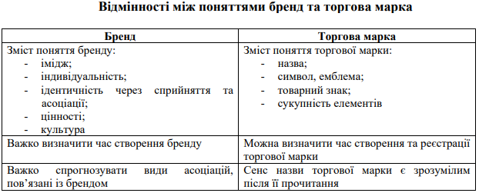

Slide 5
У бізнесі добре сформований бренд відрізняє ряд характеристик, які дають змогу неупереджено оцінити його рівень:
По-перше, це висока обізнаність про бренд в його цільових аудиторіях. Вважається, що рівень впізнавання сильного бренду представниками цільової групи у списку запропонованих імен не може бути нижчим від 60 %.
По-друге, якість висунутих продуктів є стабільною і відповідає заявленим обіцянкам бренду.
По-третє, це позитивні асоціації та емоції, які викликає бренд у цільових аудиторій.
По-четверте, наявність стійкої лояльної групи клієнтів і прихильників.
Фірмовий стиль – це низка графічних, мовних прийомів, поєднань кольорів, які забезпечують певну єдність всіх виробів фірми у біль-яких матеріалів, що виходять від неї, з метою ідентифікації їх походження і створення образу виробника на фоні конкурентів.
До елементів фірмового стилю відносять: - товарний знак; - комплект шрифтів; - вибраний колір; - оригінальний блок; - оригінальні константи оформлення (формат, система верстки текстів і ілюстрацій); - логотип.
Отже, брендинг – це управління брендом та управління успішною торговою маркою.

Slide 6
Процес управління брендом складається із таких елементів:
- фундаментальні маркетингові дослідження;
- прийняття рішення щодо створення нового бренду;
- прикладні маркетингові дослідження;
створення портрету бренду;
ринкова стратегія бренду, позиціонування;
- побудова бренду;
- тестування бренду;
- виведення нового бренду на ринок;
- середній цикл управління брендом – розробка стратегії управління активами торгової марки;
- зняття бренду з ринку.
Торгова марка (товарна марка) – це ім’я, термін, знак, символ, малюнок або їх поєднання, призначені для ідентифікації товару і диференціації його серед аналогічних товарів конкурентів. Марка включає в себе марочну назву і марочний знак (емблему), а також звукові поєднання (позивні радіостанцій) і об’ємні форми (пластикова пляшка «Кока-Кола»). Крім того марочна політика виробника зі створення іміджу товару може бути підтримана створенням фірмового стилю виробника

Slide 7
Торгова марка дозволяє ідентифікувати товарі і надає йому оригінальність, тому особливі вимоги висуваються до марочної назви:
адекватність змісту;
- індивідуальність;
- надійність (охороноздатність);
- практичність;
- легкість вимови, запам’ятовування і пізнання;
- доцільність у різних ситуаціях.
Адекватність змісту визначається відповідністю знаку цілям і образу (іміджу) фірми. Марочна назва може вказувати на певні переваги і вигоди, які отримуються від використання товару (рівень якості, економічність, отриманий результат).
Індивідуальність визначає здатність торгової марки відрізнятися від інших знаків за оригінальним поєднанням напису і кольорового вирішення. Спільно і благозвучністю цей критерій дозволяє добитися хорошого запам’ятовування торгової марки
Першочергова функція назв фірм, торгових і сервісних марок – ідентифікувати, іншими словами, виділити фірму із ряду інших або виділити продукцію чи послуги фірми з ряду аналогічних товарів і послуг, що виробляються конкурентами.

Slide 8
Для того, щоб торгову марку можна було назвати брендом, необхідно, щоб показники активів торгової марки досягали певного (хоч б мінімального) значення.
Показники активів торгової марки:
ступінь лояльності;
- ступінь обізнаності про бренд;
- рентабельність бренду: середня (або узагальнена) рентабельність товарів, об’єднаних трендом, або цінова премія бренду;
- відносна інтенсивність покупок;
- частка ринку (для кожного ринку, на якому представлений бренд), абсолютна або відносна;
- загальний обсяг продажу (для міжгалузевого порівняння успішності бренду); - фінансова вартість бренду тощо.
Показники торгової марки, що складно оцінити: - час, необхідний на виведення нового товару під трендом, що розглядається, та досягнення певного рівня переваги; - ступінь єдності за важливими мотивуючими факторами різних товарів під єдиним трендом (тобто однорідність товарів за якістю, ціною з точки зору споживачів); - динаміка показників бренду (тобто тенденція зміни вищезазначених параметрів: ступінь лояльності, обізнаність споживачів та інші).

Slide 9
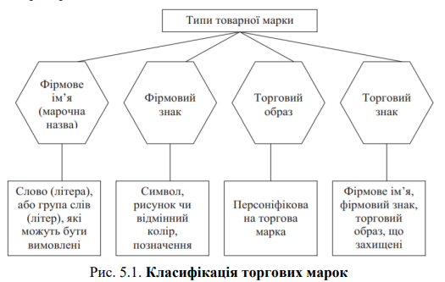

Slide 10
Також торгові марки поділяють на такі два типи:
марка виробника (manufacturer brand), яка створюється товаровиробником;
приватна марка (own-label-brand), яка присвоюється торгівельними і збутовими посередниками, продавцями.
У світовій практиці прийнято виокремлювати такі види брендів:
материнський бренд з його подальшим поширенням;
мегабренд (парасольковий бренд);
лайн-бренд;
окремий для кожного продукту;
персональний (особистий) бренд.
Створення материнського бренду або «майстер-бренду» з його подальшим поширенням є широко використовуваним методом проникнення на нові ринки. Специфіка даної конфігурації полягає в тому, що базовий, добре відомий широкому споживачеві бренд виводить на ринок нові види продуктів, забезпечуючи, з одного боку, розширення пропонованого асортименту (репертуару тощо), з іншого – збільшення частки ринку за рахунок залучення нових клієнтів.
Однією із стратегічних можливостей при управління брендами є створення мегабренду. Це такий бренд, під яким продаються різні товарні категорії. В публікаціях ми зустрічаємо ще одне поняття – парасольковий бренд (або бренд по типу парасолі). Ця назва, можливо, більше відповідає типу мегабрендів в образному значенні. Зауважимо, щоб під поняттям мегабренду не слід розуміти наявність в одного продукту різних смакових властивостей, різних кольорів тощо, мова йде власне про різні товари.

Slide 11
Парасольковий бренд – явище також досить поширене: під єдиною назвою пропонується декілька різних за своїми характеристиками продуктів. Дана конфігурація бренду краща під час виходу на ринок нового продукту і розвитку нового бренду. У шоу-бізнесі зонтичний бренд проявляє себе під час масових концертів до знаменних дат чи подій, до участі в яких запрошуються відомі зірки та виконавці різних жанрів мистецтва, проводяться виставки, презентації тощо.
Особливість виведення на ринок лайн-бренду полягає в тому, що до наявних продуктів додаються нові або частково видозмінені різновиди. Такий підхід дозволяє зміцнювати імідж бренду з мінімальними зусиллями, тим самим збільшуючи обсяг продажів, і максимально задовольняти потреби цільової аудиторії в рамках єдиної брендової пропозиції
Найбільш успішною конфігурацією бренду можна вважати створення бренду кожної одиниці продукту. Даний підхід передбачає, що кожен продукт є ексклюзивним і займає на ринку певну позицію. Основною вимогою, що висувається до бренду в даному випадку, стане перевага даного продукту за якісними характеристиками над іншими схожими продуктам
Персональний (особистий) бренд – це сукупність якостей особистості, що створює очікувану адекватну реакцію з боку цільової аудиторії і з легкістю виокремлюється з-поміж субститутів або просто схожих брендів. Це те, як бачать і сприймають творчу особистість. Крім того, передумова одержання певних вигод і/або додаткових цінностей.

Slide 12
У залежності від того, як довго бренд збирається проіснувати на ринку, можна виділити:
короткострокові бренди;
- довгострокові бренди;
Основоположником теорії короткострокових брендів вважають Дана Германа. Короткостроковими слід вважати ті бренди, які щойно з’явилися на ринку і які компанія з часом планує вивести із ринку або припинити їх розкрутку. Більшість таких брендів можна назвати брендами-одноденками.
Довгостроковими є ті бренди, які компанія має намір представляти на ринку тривалий проміжок часу і належним чином їх просувати.

Slide 13
2. Упаковка та маркування товарів та їхня роль в управлінні торговою маркою
Упаковка – це засіб або комплекс засобів, що забезпечують захист товару при його русі від виробника до споживача.
Синонімом упаковки-оболонки є тара
Функції упаковки: 1. Захищає товар від ушкоджень. 2. Являє собою метод розфасовки товару. 3. Є джерелом інформації про товар. 4. Відіграє роль продавця, тобто привертає увагу до товару, описує його властивості, робить сприятливе враження на покупця. 5. Створює образ фірми через її марку. 6. Надає широкі можливості для різного роду новаторства.
Виділяють такі види упаковки товару в залежності від приналежності товарів:
внутрішня упаковка. Це безпосереднє вмістище товарів. Наприклад, для парфумів внутрішньою упаковкою слугує пляшка, в яку вони налиті;
зовнішня упаковка. Це матеріал, що слугує захистом для внутрішньої упаковки й видаляється при підготовці товару до безпосереднього споживання. Для флакону парфумів зовнішньою упаковкою є картонна коробка, яка забезпечує додатковий захист;
транспортна упаковка. Це тара, яка необхідна для зберігання, ідентифікації або транспортування товару.

Slide 14
За ступенем оборотності розрізняють:
багатооборотна тара – призначена для багаторазового використання;
поворотна тара – тара, що була у використанні, що має бути повернена постачальнику;
безповоротна – тара, яка утилізується після використання товару кінцевим споживачем.
У залежності від матеріалу виготовлення упаковка характеризується двома критеріями:
здатністю матеріалу до утилізації, вимога, що є обов’язковою щодо одноразової упаковки в багатьох країнах. З цієї причини, зокрема, заохочується ввезення товарів у багатооборотної тарі зі скла;
оптимальне співвідношення матеріалів і ціни. Найпоширенішим матеріалом для упаковки товарів широкого вжитку є гофрокартон, що характеризується низькою вартістю, простотою в обробці, мінімальною вагою і досить високою механічною стійкістю.
Основні вимоги, що пред’являються до упаковки товару:
• текст та ілюстрації, що розміщуються на упаковці, повинні бути чіткими, однозначними і відповідати змісту товару, не вводити в оману покупця про кількість і якість міститься в упаковці товару;
• дані про масу, об’єм і кількість упакованого матеріалу повинні бути за можливості округленими (наприклад, 100 г, 500 м);
• контроль за дотриманням термінів придатності товару повинен здійснюватися на основі спеціальної вказівки, розміщеної на упаковці.

Slide 15
Створення упаковки передбачає наступну послідовність:
• формування концепції упаковки, яка повинна визначати її основну функцію (надійний захист, чітка інформаційна спрямованість на покупця, новий метод роздачі і т. д.);
• прийняття рішення щодо її конструкції (розміри, форму, матеріалі, кольорі, текстовому оформленні, наявності марочного знака);
• проведення серії випробувань (технічні випробування, випробування на оглядовість і зовнішній вигляд тощо)
Маркування – це комплекс написів, умовних позначень та зображень, які розміщені на зовнішній упаковці, транспортних етикетках і власне товарі для цілей індивідуалізації, транспортування, завантаження та розвантаження товару.
Маркування повинно містити відомості, призначені різним адресатам:
Для покупця (товарне маркування). Написи для покупця повинні бути зроблені на мові країни покупця. Якщо передбачається тривале транспортування по території країни виробника, написи також повинні дублюватися мовою країни виробника.
Для перевізника (транспортне маркування)
Інформація для споживача
Маркування повинно дублюватися у різних місцях упаковки і бути доступним для читання. Для маркування можуть застосовуватися графічні зображення (піктограми), що відповідають міжнародним стандартам

Slide 16
Структура товарного маркування включає в себе наступні 3 елементи:
Текст (50–100 %).
Малюнок.
Умовні позначення (інформаційні знаки).
Маркування товару передбачає застосування етикеток, штрих-кодів та інших засобів.
Етикетки можуть виконувати кілька функцій:
ідентифікують товар;
- інформують сортність товару;
- описують і рекламують товар.
Штриховий код (штрих-код) – машинозчитуючий символ, що містить закодовану інформацію про характеристики виробленої продукції і дозволяє здійснювати її автоматизовану ідентифікацію.

Slide 17
2. Вимірювання ставлення споживачів до торгової марки
Управління торговою маркою або брендом, можна поділити на такі складові:
планування торгової марки або бренду;
- просування торгової марки або бренду;
- контроль за ставленням споживачів до торгової марки;
- контроль за реалізацією стратегії створення/просування торгової марки або бренду.
Одним з головних чинників, що впливає на можливість фірми обіймати певну частку ринку, є оцінка торгової марки споживачем.
До основних методів оцінки торгової марки споживачем відносять:
1. Метод аналізу реального споживацького інтересу.
2. Метод «ідеальної точки».
3. Модифікована модель «ідеальної точки».

Slide 18
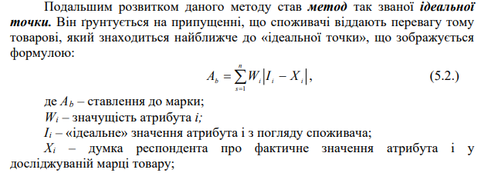

Slide 20
ДЯКУЮ ЗА УВАГУ!!!

